Slide 1
Event sourcing
Notes:
Goeiemorgen !
… Eventsourcing …
Best wel Controversieel ! ...
Ik zou willen beginnen met jullie enkele vraagjes te stellen (show of hands):
- wie heeft er nog géén ervaring met ES ?
- wie heeft slechte ervaring(en) met ES ?
- wie heeft goede ervaring(en) met ES ?

Slide 2
State based (write side)
Aggregate
Data
State store
Repository
Request
Aggregate
State
Aggregate
State
Command
Api
Application
layer
Aggregate
Aggregate
Business
layer
Notes:
Voor we naar ES kijken, overlopen we mss best eerst eens wat we nu doen bij een typisch state based systeem ...
→ aan de ‚write‘ -kant
1. request → API
2. API → command → Application layer
3. Application Layer haalt Agg. Root op via Repo (implementation may vary)
4. Application Layer → Agg. Root → Business Layer
5. Business Layer → modified state→ Application Layer
6. Application Layer → state → Repository
7. Repository → state → State Store

Slide 3
State based vs Event sourcing
Bij State based
  Wordt state opgebouwd bij het wegschrijven
Bij Eventsourcing
  Wordt state opgebouwd bij het inladen
Notes:
state-based
→ wordt de state van de ‚aggregate-root‘ opgehaald uit de db, acties worden hierop uitgevoerd, en de nieuwe versie van de state wordt terug weggeschreven naar de db.
Eventsourcing
→ bij elke schrijf-actie wordt de aggregate-root (de state) opgebouwd adhv de events die afgespeeld worden, acties worden hierop uitgevoerd en nieuwe events worden weggeschreven

Slide 4

CQRS & Event sourcing (write side)
Event(s)
Event store
Repository
Request
Aggregate
State
Event(s)
Command
Api
Application
layer
Aggregate
Event(s)
Business
layer
Notes:
Zoals ge ziet, lijkt dit schema vrij sterk op dat van state-based systemen …
-- NEXT SLIDE !

Slide 5
Api
Event(s)
Event store
Repository
Request
Aggregate
State
Event(s)
Command
Api
Application
layer
Aggregate
Event(s)
Business
layer
Notes:
We beginnen bij de http Request naar de API ..
Request komt binnen, wordt omgezet naar een command

Slide 6
Application layer
Event(s)
Event store
Repository
Request
Aggregate
State
Event(s)
Command
Api
Application
layer
Aggregate
Event(s)
Business
layer
Notes:
De application layer bevat de „glue“ -logic. Het is hier dat
- het command verwerkt wordt
- en er dependencies genomen worden op oa de repository
- en waar de domain/business layer wordt aangesproken

Slide 7
Persistence layer - loading
Event(s)
Event store
Repository
Request
Aggregate
State
Event(s)
Command
Api
Application
layer
Aggregate
Event(s)
Business
layer

Slide 8
Business layer
Event(s)
Event store
Repository
Request
Aggregate
State
Event(s)
Command
Api
Application
layer
Aggregate
Event(s)
Business
layer
Notes:
In de business layer houden we alles zo pure mogelijk, onder meer om
- het schrijven van testen te vergemakkelijken
In het geval van het VR ís de aggregate root het domain model (de business layer)

Slide 9
Persistence layer - saving
Event(s)
Event store
Repository
Request
Aggregate
State
Event(s)
Command
Api
Application
layer
Aggregate
Event(s)
Business
layer

Slide 10
Wat is Event sourcing ?
State = events
Opbouwen Aggregate-state adhv events
Evt. opbouwen projecties
Evt. Triggeren van side effects
Notes:
== alle wijzigingen in een „application-state“ bewaren als een opeenvolging van events
→ events zijn de „waarheid“
→ al het andere is afgeleid
→ niet elk event resulteert in een wijziging aan een projectie
→ niet elk event triggered een side-effect

Slide 11
Waarom Event sourcing ?
Historiek out-of-the-box
Schaalbaarheid
Betere betrouwbaarheid
Simpeler dan state-based
Makkelijk testen en debuggen
Notes:
Historiek:
- Auditing makkelijker
- Aantonen van (niet) aansprakelijkheid is makkelijker
Schaalbaar
- infrastructuur
→ black friday example: high volume handled efficiently, without sacrificing user experience
→ live trading example: order cannot wait for background tasks
Betrouwbaarheid:
- immutable events
- ingeval van fout: events kunnen gwn terug wn afgespeeld
Simpeler:
- simpeler zoals functioneel programmeren simpeler is dan OO
- eenvoudiger database model
- geen ingewikkelde read-logica (queries etc)
Makkelijk testen:
- commands en events kunnen makkelijk gesimuleerd worden in testen
Makkelijk debuggen:
- de eventlog is een goede basis om te debuggen
- issues in productie makkelijk reproduceren adhv de eventlog

Slide 12
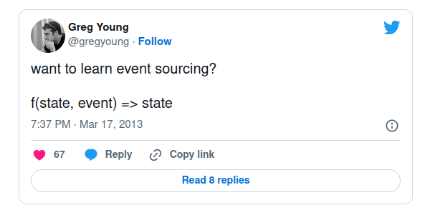
Simpel ?
Notes:
Eigenlijk is’t simpel …
Nu, Ruben maakte eerder deze week de opmerking dat dit niet het volledige plaatje is ..
De andere kant van het verhaal zou dan moeten zijn:
f(state, input) => event

Slide 13
Wat is een Event ?
Een gebeurtenis
  In het verleden
Message
Onbetwistbaar
Niet valideerbaar
Naamgeving: voltooid deelwoord
  vb. „VerenigingWerdGeregistreerd“
Notes:
- Een gebeurtenis bvb:
→ een vereniging die geregistreerd werd
→ basis gegevens v/e vereniging wdn aangepast
- Onbetwistbaar + niet valideerbaar
→ Die vereniging wérd geregistreerd
geen discussie
- Naamgeving bvb:
→ VerenigingWerdGeregistreerd
→ VerenigingBasisgegevensWerdenGewijzigd

Slide 14
Wat is een Command ?
Intentie
Message
Kan gevalideerd worden
Authenticatie, security, …
Kan tot een Event leiden
Naamgeving: gebiedende wijs
  vb. „RegistreerVereniging“
Notes:
Command = “Intentie“
Vs Event = „Gebeurtenis in het verleden“
→ het registreren van een vereniging
→ het wijzigen van de basisgegevens van een vereniging
Event kan volgen uit een command
(= meestal het geval)

Slide 15
Wat is een Aggregate ?
Pattern in DDD
  Cluster van domain objects
  Beschouwd als „single unit“
Aggregate root
  Een van de component objects
  Alle references naar aggregate passeren hier
Transactions gaan over slechts 1 aggregate
Basic element of data storage
Notes:
vb. van Aggregate:
Vereniging met
- adres gegevens
- contact gegevens (email etc)
-------
Geen overlap tussen aggregates
Aggregates klein houden
Opletten met unbounded collections (collections die waarschijnlijk gaan blijven groeien)
→ performance
→ concurrency

Slide 16
Stepping stones
CQRS
Aggregate based
Message based
Correcte transacties en side-effects
  Retryability
  at-least-once principle
  Idempotency
Projecties
Notes:
- Om aan eventsourcing te kunnen doen,
- zijn er een aantal patronen en oplossingen
- die onafhankelijk van ES kunnen geïmplementeerd worden
------
- transacties moeten retried kunnen wrdn
- at least once: alles kan meer dan 1 keer gebeuren
→ hiervoor moeten ze (de transacties) idempotent zijn
→ projecties (uitgelegd op volgends slide)

Slide 17
Wat is een projectie ?
Events queryen is moeilijk
Oplossing: projecties
  Gematerialiseerde view op de data
  Nieuwe events afspelen om projectie up-to-date te houden
  Meestal meerdere event-types
  Potentieel meerdere aggregate-types
Notes:
Meerdere event types:
vb.
- VerenigingWerdGeregistreerd
- VerenigingBasisgegevensWerdenGewijzigd
Meedere Aggregate types
vb.
- OrderUpdated
- CustomerUpdated

Slide 18
Projections (read side)
Event(s)
Projection
data
Event store
Event handler
Projection
store
Notes:
- Theoretische flow → read side
1. Event store → Events → Event handler
2. Event handler → Projection (data) → Projection store
(document db ?)

Slide 19
Eventually consistent
Performant
Schaalbaar
Projecties kunnen ‚out of date‘ zijn
Synchronisatie mechanisme
  Extra complexiteit
Notes:
Eventually consistency is een gevolg van het feit dat de transactie stopt na het wegschrijven van een event.
- Performant:
Wegschrijven events → snel
Uitlezen projecties → snel
- Schaalbaar:
#Read servers
#Write servers ?
- Out of date:
Afhankelijk van load → kan even duren voor projecties up-to-date zijn
- Extra complexiteit
voor of nadeel ?
→ kan voordeel zijn → logica geïsoleerd

Slide 20
Aandachtspunten
Tooling
  Is minder matuur
  vb. debugging
Meerdere observable effects per command
  Commands niet via mediator
  Via bus → retry possible
Versioning van events
  Definitie van event mag niet veranderen
  Oplossing: nieuwe versie
Notes:
- Debugging is moeilijk in ES systemen
→ ttz, door de code stappen is moeilijk
- Retryability
- niet mogelijk via mediator
- vb crash van process
→ in de plaats, bus gebruiken

Slide 21
Verenigingsregister
Wat
  Authentieke bron van verenigingen
Hoe
  Aanbieder via Magda
Waarom
  Faciliteren van dienstverlening
Notes:
Bij wijze van voorbeeld – om een beetje code te laten zien – toon ik het laatste project waaraan ik gewerkt heb bij Digitaal Vlaanderen: Het verenigingsregister.
Disclaimer: het is intussen al effe geleden (november vorig jaar), ben dus beke out-of-touch

Slide 22
Verenigingsregister
Alle beschikbare gegevens
over Verenigingen centraal aanbieden
zodat afnemers (o.a. locale besturen)
deze kunnen gebruiken om hun dienstverlening
te verbeteren/stroomlijnen.
Notes:
Voorlezen (vanbuiten leren)
.. dient om ..

Slide 23
Verenigingsregister
CQRS
Eventsourcing
Eventually consistent
PostgreSQL
MartenDb
Notes:
- CQRS
- Eventsourcing (ofcourse)
- Eventually consistent: in tegenstelling tot Organisatieregister.
Verschil: projecties in dezelfde transactie as command.
- PostgreSQL, want het moet niet altijd SQL-Server zijn .. en met
- MartenDb hebben we een ‚ORM‘ die optimale ondersteuning biedt voor ES
- dit is „een“ voorbeeld van een ES project

Slide 24
PostgreSQL
Object-relational database
SQL
JSON document storage
Notes:
Kort opsommen

Slide 25
PostgreSQL
Voordelen
  Free & Opensource
  Multi-platform
  Docker image(s) exist
Nadelen
  No free desktop GUI – only webbased
Notes:
- voordelen
→ docker: is handig voor locale dev-omgeving
- nadelen
→ ik gebruik(te) hiervoor zelf Jetbrains DataGrip

Slide 26
MartenDb
ORM voor Postgres
  Free & Opensource
  Opvolger van RavenDb
Uitgebreide ondersteuning voor Eventsourcing
  Eventsource
  Projections als JSON documenten
Notes:
- MartenDb is gebouwd rond heel het ES concept

Slide 27
The CODE: Write side
Event(s)
Event store
Repository
Request
Aggregate
State
Event(s)
Command
Api
Application
layer
Aggregate
Event(s)
Business
layer
Notes:
- nogeens kort alle stappen overlopen, en dan stap voor stap met code
- concept van den envelop uitleggen
→ analoog aan soap envelop
We gaan tegelijkertijd een create en een update -flow volgen, telkens komt eerst de code voor de create, daarna die voor de update.
TRAGER OVER DE CODE GAAN

Slide 28
The CODE: Api
Event(s)
Event store
Repository
Request
Aggregate
State
Event(s)
Command
Api
Application
layer
Aggregate
Event(s)
Business
layer
Notes:
We beginnen bij de http Request naar de API ..

Slide 29
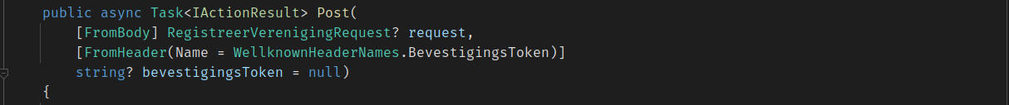
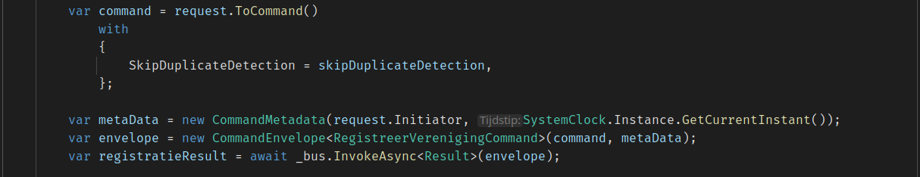
The CODE: Api
Notes:
- INSERT
- validatie vh http request
- command wordt gemaakt
- command wordt in envelope gestoken + metadata
- command in envelope wordt gedispatched
- accepted httpcode wordt teruggestuurd
- envelope bevat:
- command
- context (dingen als user, tijdstip, …)
- raakpunten met andere layers aanduiden

Slide 30
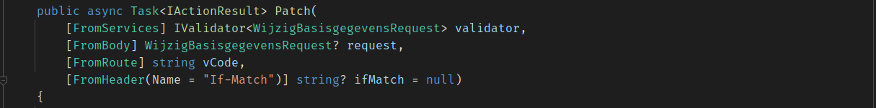
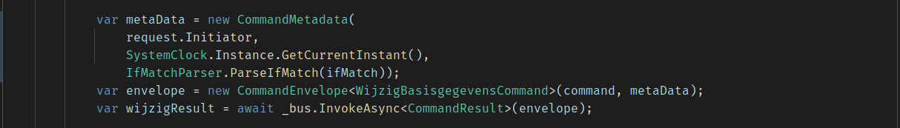
The CODE: Api
Notes:
- UPDATE
- bijna zelfde als INSERT:
- validatie vh http request
- command wordt gemaakt
- command wordt in envelope gestoken + metadata
- command in envelope wordt gedispatched
- Verschillen:
- indien wijzigingen: httpOk
- anders: httpAccepted

Slide 31
The CODE: Application layer
Event(s)
Event store
Repository
Request
Aggregate
State
Event(s)
Command
Api
Application
layer
Aggregate
Event(s)
Business
layer
Notes:
De application layer bevat de „glue“ -logic. Het is hier dat
- het command verwerkt wordt
- en er dependencies genomen worden op oa de repository
- en waar de domain/business layer wordt aangesproken

Slide 32
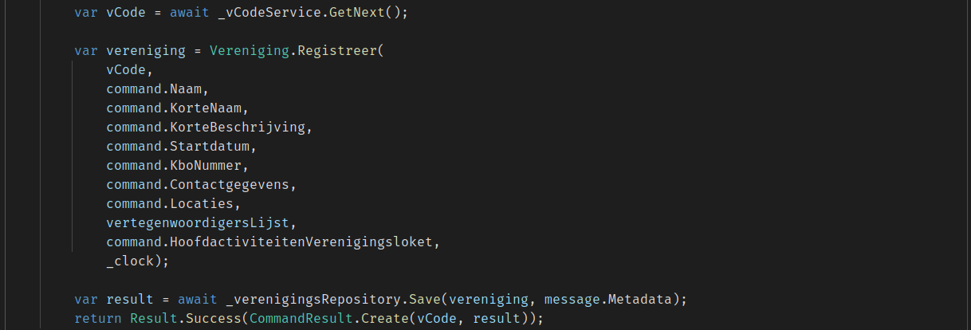
The CODE: Application layer
Notes:
INSERT
- creatie van Agg. Root
- Agg. Root → Repo (events)
Expliciet zeggen dat we geen data moeten ophalen, want creatie !

Slide 33
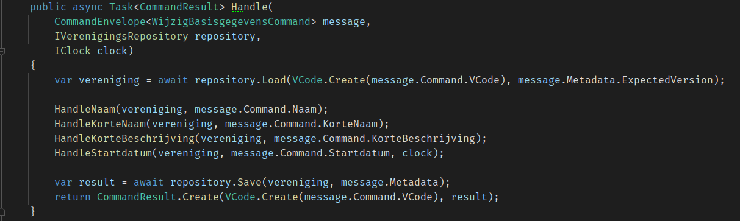
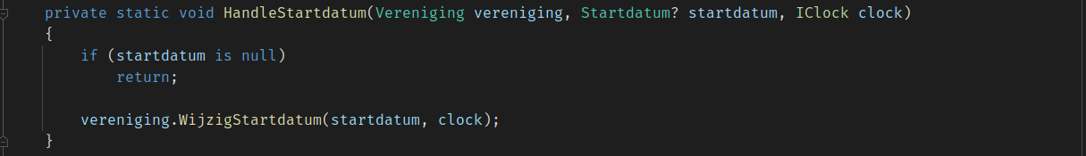
The CODE: Application layer
Notes:
UPDATE
- Ophalen Agg. Root uit Repo (events wdn afgespeeld)
- Changes dmv business layer (hier acties op Agg. Root)
- Agg. Root → Repo (events)
„HandleStartdatum“ is hier een voorbeeld

Slide 34
The CODE: Business layer
Event(s)
Event store
Repository
Request
Aggregate
State
Event(s)
Command
Api
Application
layer
Aggregate
Event(s)
Business
layer
Notes:
In de business layer houden we alles zo pure mogelijk, onder meer om
- het schrijven van testen te vergemakkelijken
In het geval van het VR ís de aggregate root het domain model (de business layer)

Slide 35
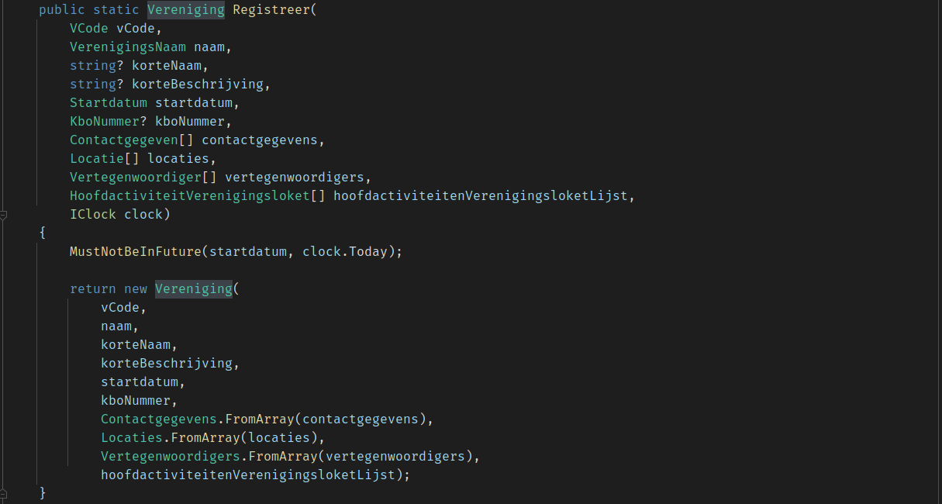
The CODE: Business layer
Notes:
INSERT
- Creatie van nieuwe Agg. Root
→ factory method
Uitleggen dat aggregate een lijst van uncommitted events bijhoudt, om later naar de repo te sturen.

Slide 36
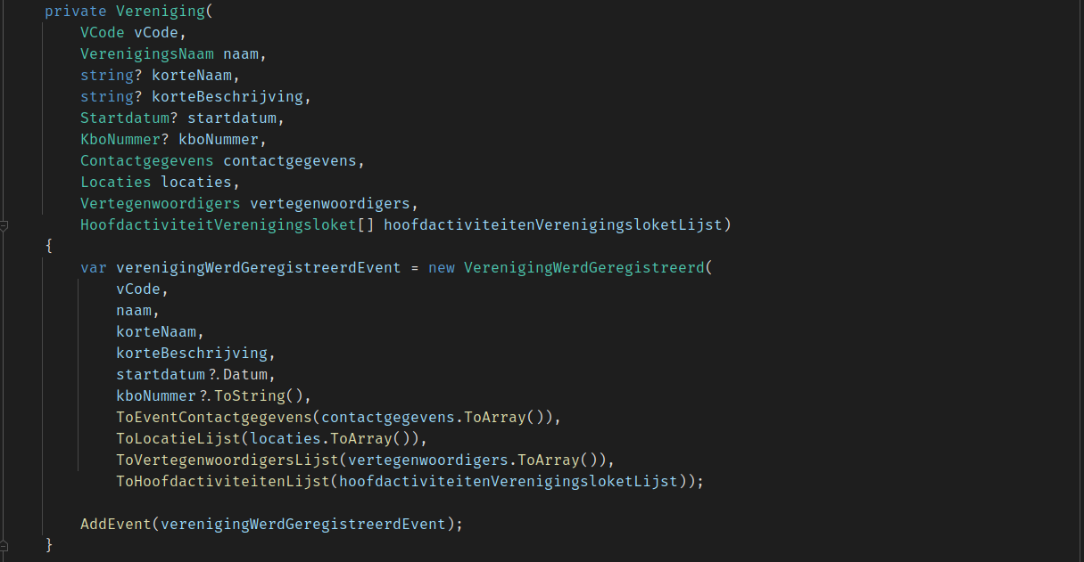
The CODE: Business layer
Notes:
INSERT
- Creatie van nieuwe Agg. Root
→ eigenlijke constructor waarin het event wordt toegevoegd

Slide 37
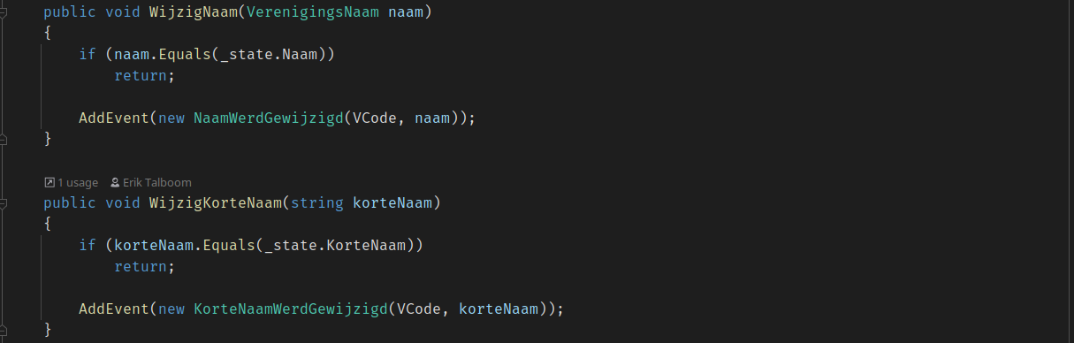
The CODE: Business layer
Notes:
Update
Methodes die het relevante event toevoegen

Slide 38
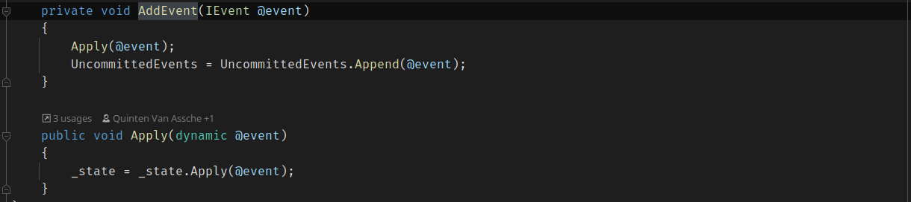
The CODE: Business layer
Notes:
Geldt voor Create + Update
AddEvent gaat zowel
- de state updaten (Apply),
- als het event toevoegen aan de lijst van nog niet gecommitte events

Slide 39
The CODE: Persistence layer - saving
Event(s)
Event store
Repository
Request
Aggregate
State
Event(s)
Command
Api
Application
layer
Aggregate
Event(s)
Business
layer

Slide 40
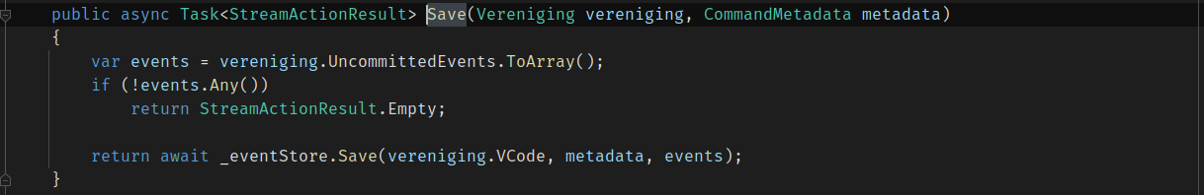
The CODE: Persistence layer - saving
Notes:
De uncommitted events van een aggregate worden naar de eventstore gestuurd ...

Slide 41
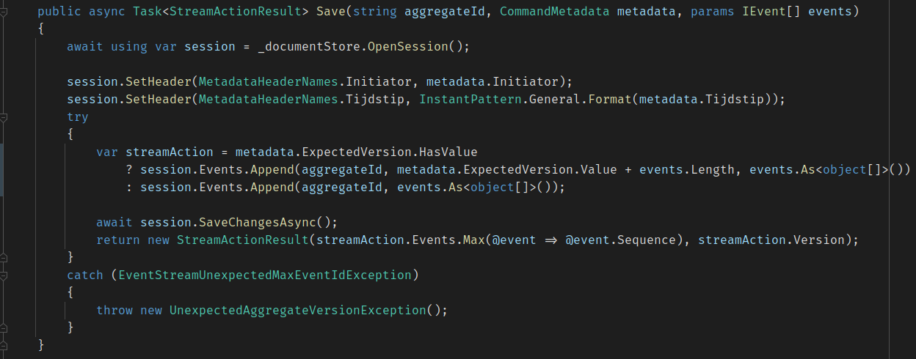
The CODE: Persistence layer - saving
Notes:
… waarin MartenDb wordt gebruikt om de events effectief te inserteren in postgres

Slide 42
The CODE: Persistence layer - loading
Event(s)
Event store
Repository
Request
Aggregate
State
Event(s)
Command
Api
Application
layer
Aggregate
Event(s)
Business
layer

Slide 43
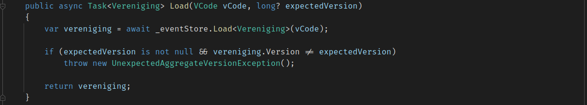
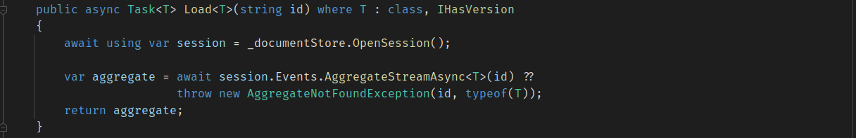
The CODE: Persistence layer - loading
Notes:
Aan de load-kant vergelijkbaar:
- de eventstore wordt gebruikt om de aggregate root te loaden
- de eventstore gebruikt MartenDb om de aggregate uit postgres op te halen

Slide 44
The CODE: Read side
Event(s)
Projection
data
Event store
Event handler
Projection
store
Notes:
De code aan de read-kant bouwt de projecties op. Deze worden later door de read-api gebruikt om data te kunnen tonen op de frontend.

Slide 45
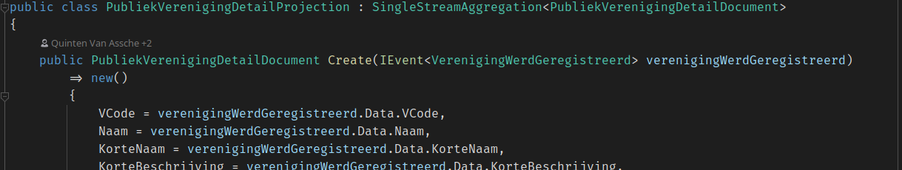
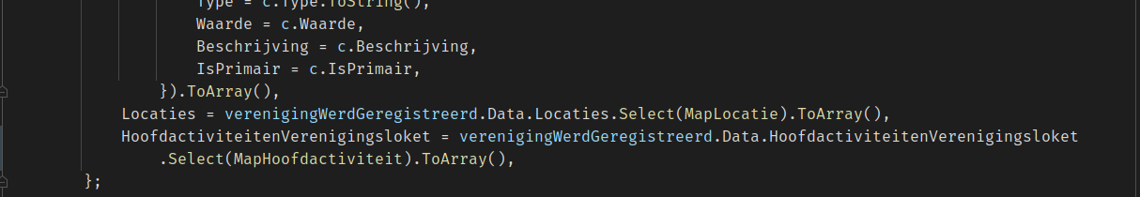
The code: Projection
Notes:
De class die hier ‚Projectie‘ wordt genoemd, is eigenlijk de code de de projectie bouwt.
MartenDb zorgt er op de achtergrond voor dat op basis van de events in de eventstore, projecties worden gebouwd adhv event handlers
Dit stuk code maakt een nieuw ‚document‘ ofwel een element van de projectie, in dit geval het detail van een vereniging.
‚Create‘ is – by convention – de eventhandler die een nieuw ‚document‘ aanmaakt in een projectie.

Slide 46
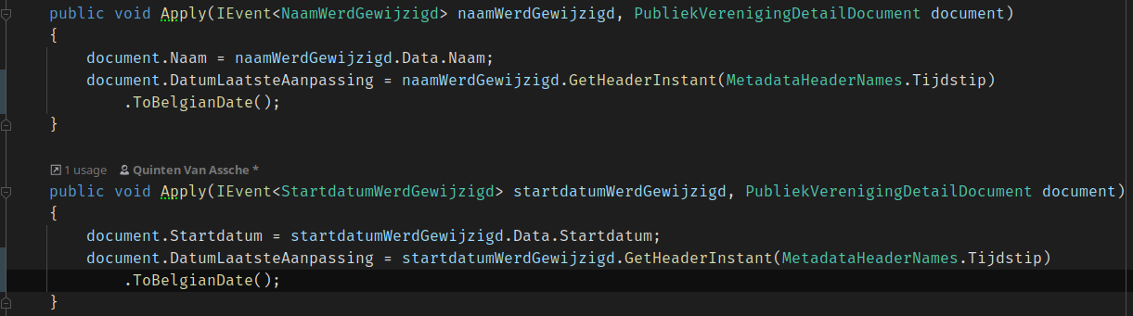
The code: Projection
Notes:
Verder in dezelfde ‚projectie‘ class worden deze ‚Apply‘ functies gebruikt om wijzigingen in een bestaand document te doen.

Slide 47
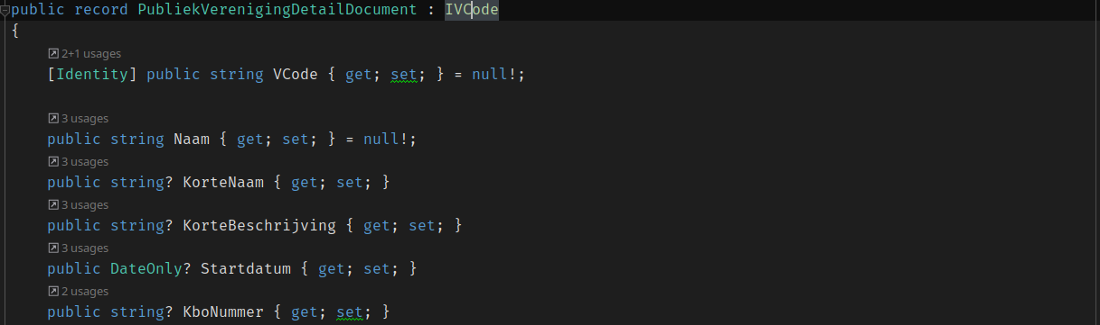
The code: Projection
Notes:
Dit is het ‚document‘ ofwel de class die een element beschrijft uit de projectie van hiervoor.

Slide 48
The code: Read Api
Request
Api
Projection
store
Notes:
Om de frontend te voorzien van data, hebben we de ‚read‘ API.
Deze is in tikske eenvoudiger ...

Slide 49
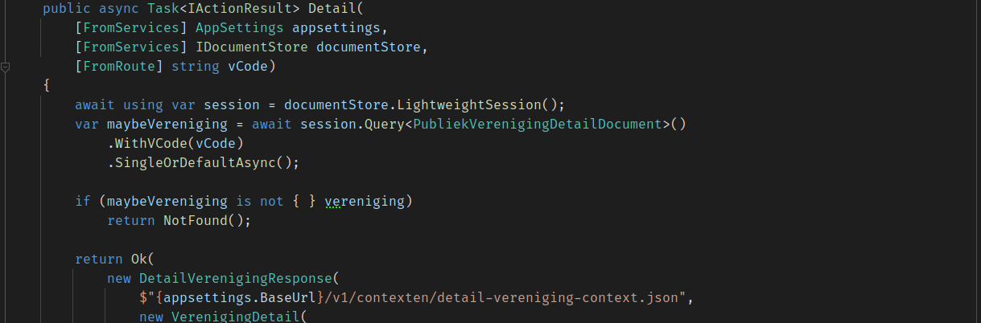
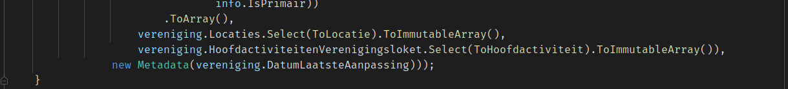
The code: Read Api
Notes:
We gaan dus eigenlijk rechtstreeks vanuit de API, queries afvuren op de database, ook weer via MartenDb.
[DIT IS DE LAATSTE SLIDE !!]

Slide 50
Wrap-up

Slide 51

Discussion
Notes:
Tot zover mijn deel …
Nu is het aan jullie !
Ik meen dat er sterke meningen (voor dan wel tegen) bestaan over eventsourcing. Ik hoop dat ik met deze talk op z’n minst mensen heb kunnen doen twijfelen uit het ‚tegen‘ kamp ...
(deze slide laten staan tijdens de discussie)

Slide 52
Discussion topics
Wat met cross-aggregate logica ?
  Speciale projecties ?
Meer dan 1 event als resultaat van
  Een command ?
  Een actie op een aggregate ?
Waarom falen Event sourcing projecten ?
  Underwhelming Domain Model ?
Waarom zouden we Event sourcing willen gebruiken ?
  … ?
Notes:
(deze slide niet tonen ..)
- Evt. In-sync projecties waarop vanuit CommandHandlers queries kunnen worden uitgevoerd ?

Slide 53

Thank you

Slide 54
Sourcecode reference
Api
  https://github.com/Informatievlaanderen/association-registry/blob/main/src/AssociationRegistry.Admin.Api/Verenigingen/Registreer/RegistreerVerenigingController.cs
  https://github.com/Informatievlaanderen/association-registry/blob/main/src/AssociationRegistry.Admin.Api/Verenigingen/WijzigBasisgegevens/WijzigBasisgegevensController.cs
Application layer
  https://github.com/Informatievlaanderen/association-registry/blob/main/src/AssociationRegistry/Vereniging/RegistreerVereniging/RegistreerVerenigingCommandHandler.cs
  https://github.com/Informatievlaanderen/association-registry/blob/main/src/AssociationRegistry/Vereniging/WijzigBasisgegevens/WijzigBasisgegevensCommandHandler.cs

Slide 55
Sourcecode reference
Business layer
  https://github.com/Informatievlaanderen/association-registry/blob/main/src/AssociationRegistry/Vereniging/Vereniging.cs
Persistence layer
  https://github.com/Informatievlaanderen/association-registry/blob/main/src/AssociationRegistry/EventStore/VerenigingsRepository.cs
  https://github.com/Informatievlaanderen/association-registry/blob/main/src/AssociationRegistry/EventStore/EventStore.cs

Slide 56
Resources
Github: https://github.com/Informatievlaanderen/association-registry
https://www.postgresql.org/
https://martendb.io/
https://jeremydmiller.com/2016/09/23/why-you-should-give-marten-a-look-before-adopting-an-orm/
https://www.youtube.com/watch?v=FKFu78ZEIi8

Slide 57
CQRS & Eventsourcing (write side)
Repository
Request
Event(s)
Aggregate
Root
Command
Event(s)
Api
Application
layer
Event store
Aggregate
Root
Event(s)
Business
layer
Notes:
- Theoretische flow van eventsourcing → write side
- (flow overlopen)
1. request → API
2. API → command → Application layer
3. Application Layer haalt Agg. Root op via Repo (implementation may vary)
4. Application Layer → Agg. Root → Business Layer
5. Business Layer → Events → Application Layer
6. Application Layer → Events → Event Store

Slide 58
The CODE !
Repository
Request
Event(s)
Aggregate
Root
Command
Event(s)
Api
Application
layer
Event store
Aggregate
Root
Event(s)
Business
layer

Slide 59
The CODE !
Repository
Request
Event(s)
Aggregate
Root
Command
Event(s)
Api
Application
layer
Event store
Aggregate
Root
Event(s)
Business
layer

Slide 60
The CODE !
Repository
Request
Event(s)
Aggregate
Root
Command
Event(s)
Api
Application
layer
Event store
Aggregate
Root
Event(s)
Business
layer

Slide 61
The CODE !
Repository
Request
Event(s)
Aggregate
Root
Command
Event(s)
Api
Application
layer
Event store
Aggregate
Root
Event(s)
Business
layer

Slide 62
The CODE !
Repository
Request
Event(s)
Aggregate
Root
Command
Event(s)
Api
Application
layer
Event store
Aggregate
Root
Event(s)
Business
layer

Slide 63
The CODE: Api
Repository
Request
Event(s)
Aggregate
Root
Command
Event(s)
Api
Application
layer
Event store
Aggregate
Root
Event(s)
Business
layer

Slide 64
The CODE: Application layer
Repository
Request
Event(s)
Aggregate
Root
Command
Event(s)
Api
Application
layer
Event store
Aggregate
Root
Event(s)
Business
layer

Slide 65
The CODE: Business layer
Repository
Request
Event(s)
Aggregate
Root
Command
Event(s)
Api
Application
layer
Event store
Aggregate
Root
Event(s)
Business
layer

Slide 66
The CODE: Persistence layer - saving
Repository
Request
Event(s)
Aggregate
Root
Command
Event(s)
Api
Application
layer
Event store
Aggregate
Root
Event(s)
Business
layer

Slide 67
The CODE: Persistence layer - loading
Repository
Request
Event(s)
Aggregate
Root
Command
Event(s)
Api
Application
layer
Event store
Aggregate
Root
Event(s)
Business
layer

Slide 68
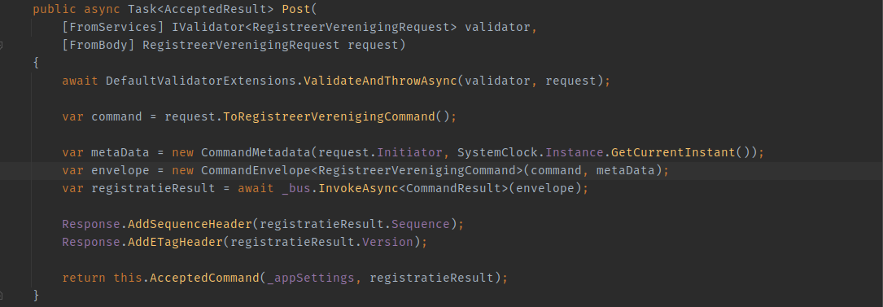
The CODE: Api
Notes:
- INSERT
- validatie vh http request
- command wordt gemaakt
- command wordt in envelope gestoken + metadata
- command in envelope wordt gedispatched
- accepted httpcode wordt teruggestuurd
- envelope bevat:
- command
- context (dingen als user, tijdstip, ...)

Slide 69
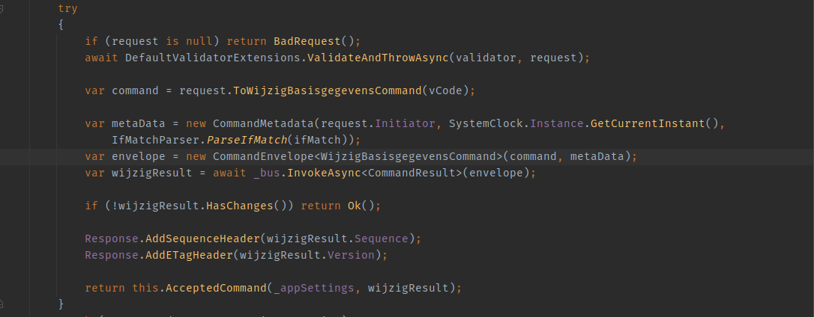
The CODE: Api
Notes:
- UPDATE
- validatie vh http request
- command wordt gemaakt
- command wordt in envelope gestoken + metadata
- command in envelope wordt gedispatched
- indien wijzigingen: httpOk
- anders: httpAccepted

Slide 70
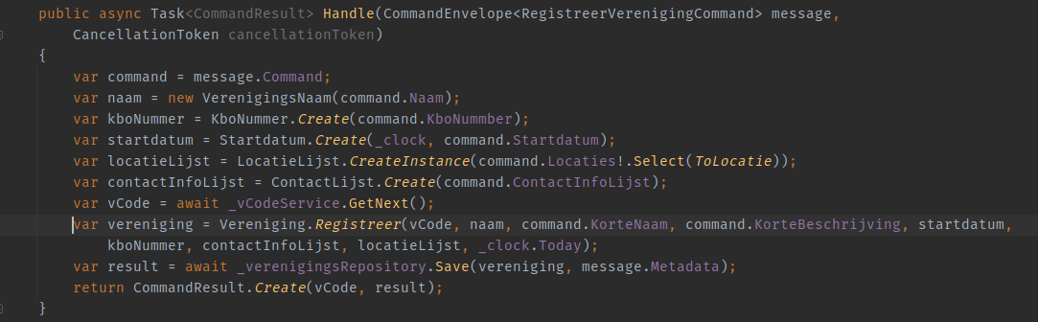
The CODE: Application layer
Notes:
INSERT
- creatie van Agg. Root
- Agg. Root → Repo (events)

Slide 71
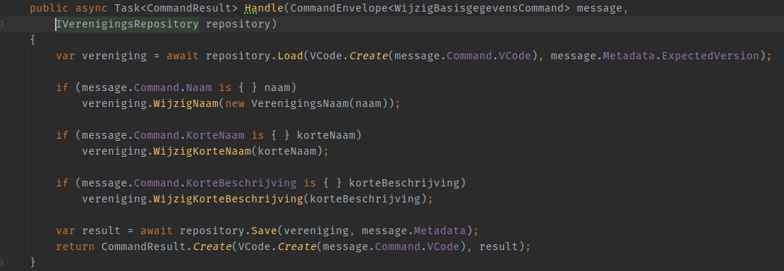
The CODE: Application layer
Notes:
UPDATE
- Ophalen Agg. Root uit Repo (events wdn afgespeeld)
- Changes dmv business layer (hier acties op Agg. Root)
- Agg. Root → Repo (events)

Slide 72
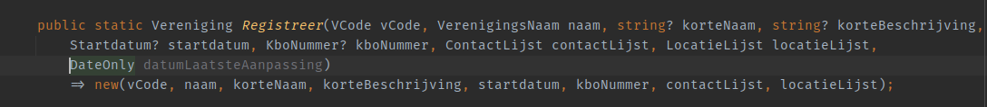
The CODE: Business layer
Notes:
INSERT
- Creatie van nieuwe Agg. Root

Slide 73
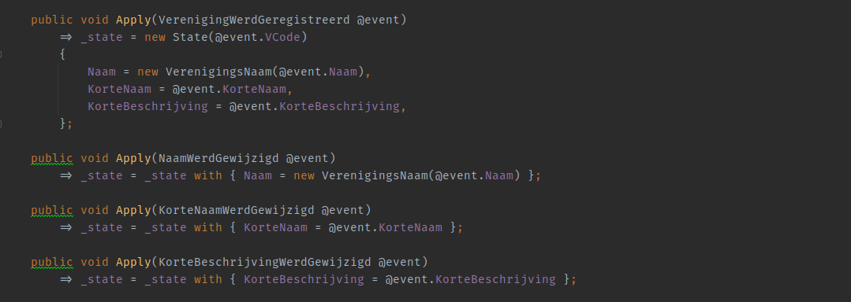
The CODE: Business layer

Slide 74
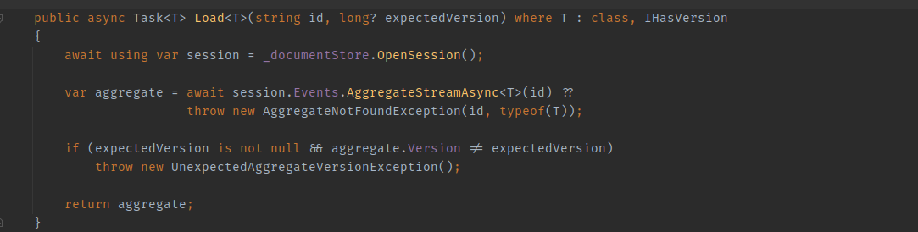
The CODE: Persistence layer - loading

